Slide 1
Здравствуйте!
Здоровье человека - основа всей его жизни
Когда человек здоров, он счастлив

Slide 2
Давайте подумаем
О чем мечтаете вы?
Что бы вы пожелали своим родным и друзьям?
Что же такое здоровье?

Slide 3

Здоровье - это состояние полного физического, духовного и социального благополучия, а не только отсутствие болезней или физических дефектов

Slide 4
Цели и задачи урока:
- Расширить знания о ЗОЖ, обобщить их;
- Узнать какова роль ЗОЖ в жизни и деятельности людей;
- Задуматься о необходимости быть здоровым человеком;
- Научиться применять полученные знания для себя лично;

Slide 5
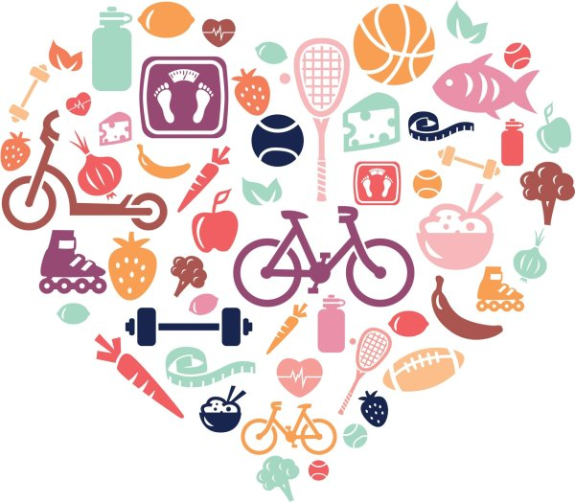
От чего зависит наше здоровье?

Slide 6
Здоровый образ жизни зависит от:
1. Нравственным здоровьем - характеризующим духовность человека - систему ценностей, установок и мотивов поведения человека в обществе.
2. Физическим здоровьем - уровень развития функциональных возможностей органов и систем организма.
3. Психическим здоровьем - состояние психики человека, его сознание, мышление, эмоции и воля

Slide 7
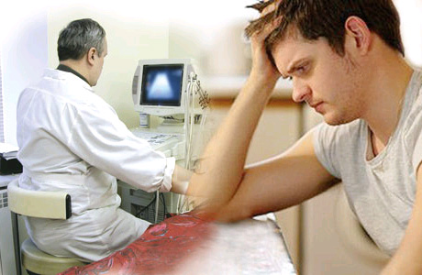

Вопрос: почему люди не заботятся о своем здоровье?

Slide 8
Факторы здоровья:
Первый фактор – это наследственность, которая оказывает влияние на все стороны здоровья человека. Степень влияния наследственности на здоровье человека. По мнению специалистов, может составлять 20%.
Второй фактор – влияние окружающей среды в местах проживания. Степень ее влияния на здоровье может составлять также 20%.
Третий фактор - влияние медицинского обслуживания на здоровье человека. Этот фактор может составлять до 10%.
Четвертый фактор – влияние образа жизни человека на его здоровье. Этот фактор составляет 50%.

Slide 9
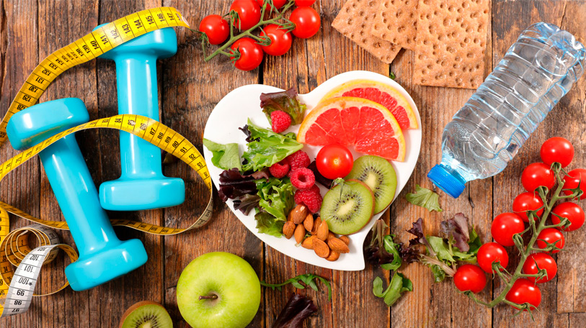
Факторы ЗОЖ:
1. Двигательная активность
2. Отказ от вредных привычек
3. Режим дня
4. Правильное питание
5. Положительные эмоции

Slide 10
Главное условие здорового образа жизни – личная заинтересованность человека
Вопрос: Что является причиной заболеваний?
Отсутствие личной заинтересованности у молодежи в здоровом образе жизни и заботе о продолжении своего рода
Вопрос: Что может повлиять на здоровье человека?
Социально-экономические факторы, природные, биологические, психологические и, конечно же, вредные привычки
Вопрос: Какие привычки считаются вредными?

Slide 11
Насколько распространены вредные привычки среди молодежи?
Исследования распространенности вредных привычек среди подростков показали, что количество курящих достигло в среднем 70% (40% - девушки, 60% - юноши);
Употребление алкоголя среди подростков составляет – 30%;
Прирост наркоманов, в целом по России составлял в среднем 24%;

Slide 13
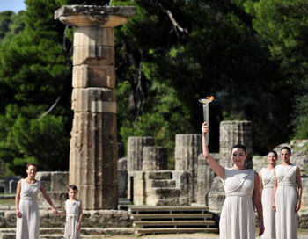
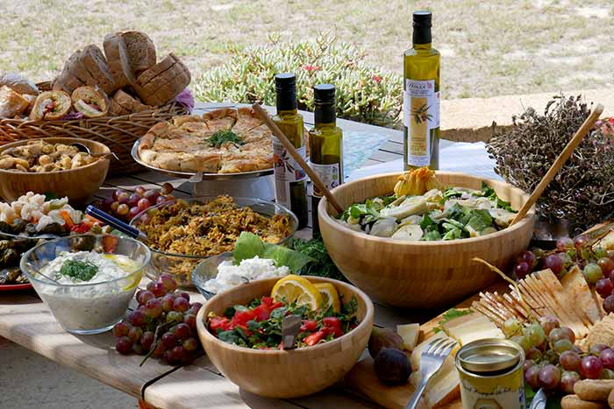
Человек должен жить 150-200 лет!

Slide 14
Насколько здоровый образ жизни ты ведешь?
1. Регулярно ли ты ешь свежие фрукты и овощи?
Да — 3 балла, нет — 0.
2. Ограничиваешь ли себя в употреблении животных жиров?
Да — 5, нет — 0.
3. Регулярно ли ты ешь волокнистую пищу, хлеб грубого помола или из отрубей?
Да — 2, нет — 0.
4. Ограничиваешь ли ты себя в потреблении сахара?
Да — 3, нет — 0.
5. Умеешь ли ты отдыхать и расслабляться?
Да — 5, нет — 0.
6. Есть ли у тебя развлечения помимо учебы?
Да — 4, нет — 0.

Slide 15
7. Нравится ли тебе учиться?
Да — 4, нет — 0.
8. Есть ли у тебя друг, которому ты полностью доверяешь?
Да — 3, нет — 0.
9. Есть ли у тебя любимый человек?
Да — 4, нет — 0.
10. Считаешь ли ты, что должен(на) более ответственно относиться к учебе?
Да — 0, нет — 2.
11. Считаешь ли, что должен(на) брать на себя меньше обязательств?
Да — 0, нет — 2.
12. Часто ли ты испытываешь скуку?
Да — 0, нет — 2.
13. Ты куришь?
Да — 0, нет — 6.
14. Употребляешь ли ты алкоголь?
Нет — 3, иногда — 2, каждый день — 0.

Slide 16
15. Сколько ты весишь?
Столько, сколько и должен(на) — 5,
до 6 кг выше нормы — 4,
на 6~12 кг выше нормы — 2,
на 12 кг и более выше нормы — 0.
16. Регулярно ли ты делаешь зарядку?
Да — 2, нет — 0.
17. Ты занимаешься зарядкой, пока не заболят мышцы?
Да — 0, нет — 1.
18. Нужно ли тебе снотворное, чтобы уснуть?
Да — 0, нет — 1.
19. Всегда ли ты застегиваешь ремень безопасности в машине?
Да — 1, нет — 0.

Slide 17
20. Часто ли ты вынужден(а) покупать лекарства?
Да — 0, нет — 2.
21. Проверяешь ли ты хоть иногда свое артериальное давление?
Да — 1, нет — 0.
22. Бывают ли у тебя постоянные болезненные симптом, и ты при этом не обращаешься к врачу?
Да — 0, нет — 5.
23. Занимаешься ли ты опасными видами спорта?
Да — 0, нет — 3.
24. Часто ли ты понапрасну беспокоишься или волнуешься?
Да — 0, нет — 5.

Slide 18
Результаты:
Подсчитай набранные баллы
50-75 баллов. Ты ведешь здоровый образ жизни. Твое здоровье не внушает опасений. Тебе не страшны никакие (даже магнитные) бури;
25-49 баллов. Тебе необходимо изменить свой образ жизни. Постарайся сделать это как можно скорее, иначе тебя ожидают неприятности;
0-24 балла. Тебе следует всерьез задуматься над тем, какой образ жизни ты ведешь, и постарайся изменить его немедленно. Твое здоровье в опасности!

Slide 19
